Slide 1
ПРЕЗЕНТАЦИЯ ГРУППЫ №5 «ГОРОШИНКИ»
СИДЯТ В СТРУЧКЕ ГОРОШИНКИ.
КРАСИВЕНЬКИ! ХОРОШЕНЬКИ!
УЛЫБЧИВЫЕ ДЕТОЧКИ,
КАК ЯБЛОЧКИ НА ВЕТОЧКЕ.

Slide 2
ВИЗИТНАЯ КАРТОЧКА
Воспитатель:
Ванюкова Оксана Валентиновна
Помощник воспитателя:
Сазыкина Татьяна Сергеевна
Музыкальный руководитель:
Шаблина Лариса Васильевна

Slide 3
СЕТКА ЗАНЯТИЙ
ПОНЕДЕЛЬНИК | ВТОРНИК
9.00-9.06. Речевое развитие(расширение ориентировки в окружающем, игра-занятие). 16.00-16.06. Музыка. | 9.00-9.06. Речевое развитие (развитие речи, игра-занятие). 16.00-16.06. Физкультурное. Чтение художественной литературы.
СРЕДА | ЧЕТВЕРГ
9.00-9.06. Познавательное развитие (игра-занятие с дидактическим материалом). 16.00-16.06. Познавательное развитие (игра-занятие со строительным материалом). 3. Конструирование. | 1.9.00-9.06. Речевое развитие (развитие речи, игра-занятие). 2. 16.00-16.06. Музыка. 3. Хозяйственно-бытовой труд.
ПЯТНИЦА
9.00-9.06. Познавательное развитие (игра-занятие с дидактическим материалом). 16.00-16.06. Физкультурное. Вечер развлечений.

Slide 4
РЕЖИМ ДНЯ 1 группы раннего возраста
Режимные моменты | 1-1,6 года | 1,6-2 года
Прием детей, самостоятельные игры | 7.00-8.00 | 7.00-8.00
Подготовка к завтраку, завтрак | 8.00-8.30 | 8.00-8.30
Самостоятельная деятельность | 8.30-9.00 | 8.30-9.00
Второй завтрак | 9.00-9.10 | 9.00-9.10
Подготовка и проведение игры-занятия 1 (по подгруппам) | - | 9.10-9.20-9.30
Самостоятельная деятельность | 9.10-9.30 | -
Подготовка ко сну, 1-й сон | 9.30-12.00 | -
Подготовка к прогулке, прогулка | - | 9.30-11.20
Возвращение с прогулки, игры | - | 11.20-11.30
Подготовка к обеду, обед | - | 11.30-12.00
Постепенный подъем, обед | 12.00-12.30 | -
Подготовка ко сну, сон | - | 12.00-15.00
Прогулка, самостоятельная деятельность | 12.30-14.30 | -
Подготовка и проведение игры-занятия 1 (по подгруппам) | 13.00-13.10-13.20 | -
Подготовка и проведение игры занятия 2 (по подгруппам) | 13.40-13.50-14.00 | -
Самостоятельная деятельность | 13.20-14.30 | -
Подготовка ко сну, 2 – й сон | 14.30-16.00 | -
Постепенный подъем, полдник | 16.00-16.30 | 15.00-15.20
Самостоятельная деятельность | 16.30-17.00 | 15.20-16.00
Подготовка и проведение игры - занятия 2 (по подгруппам) | - | 16.00-16.10-16.20
Подготовка к прогулке, прогулка. Самостоятельная деятельность, уход домой. | 17.00-17.30 | 16.20-17.30

Slide 5
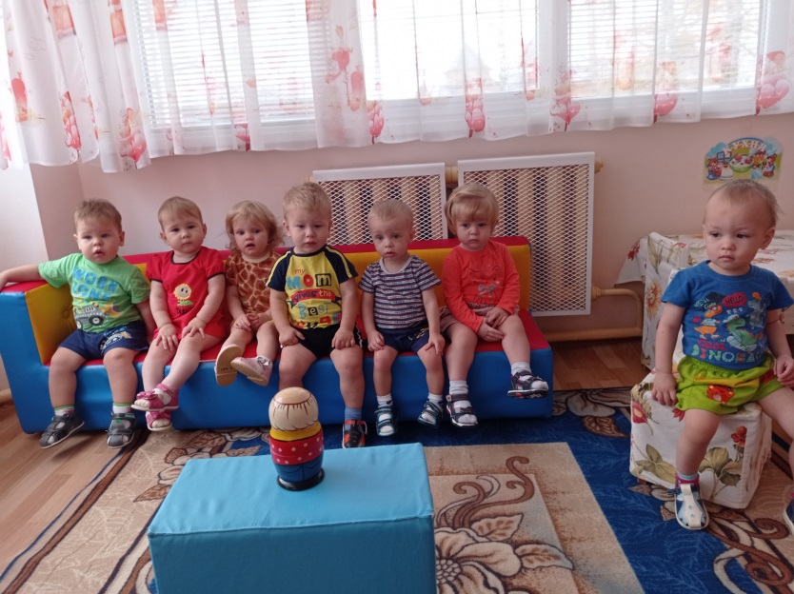
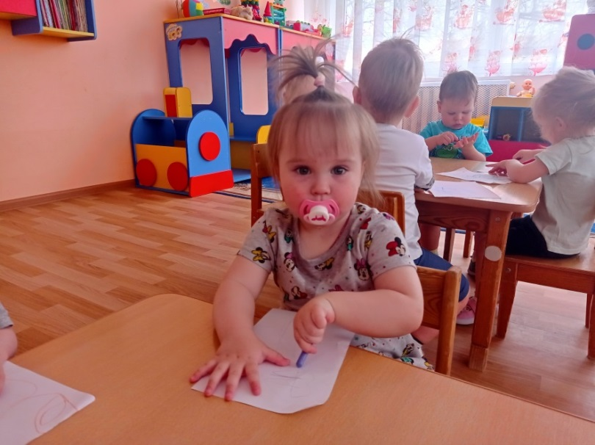
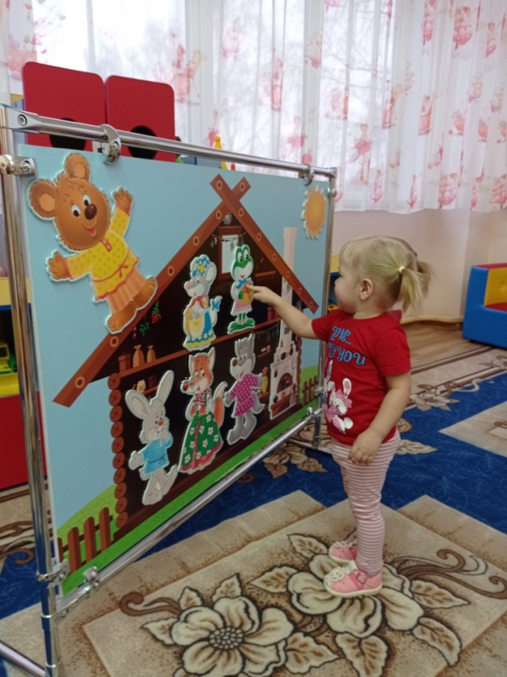
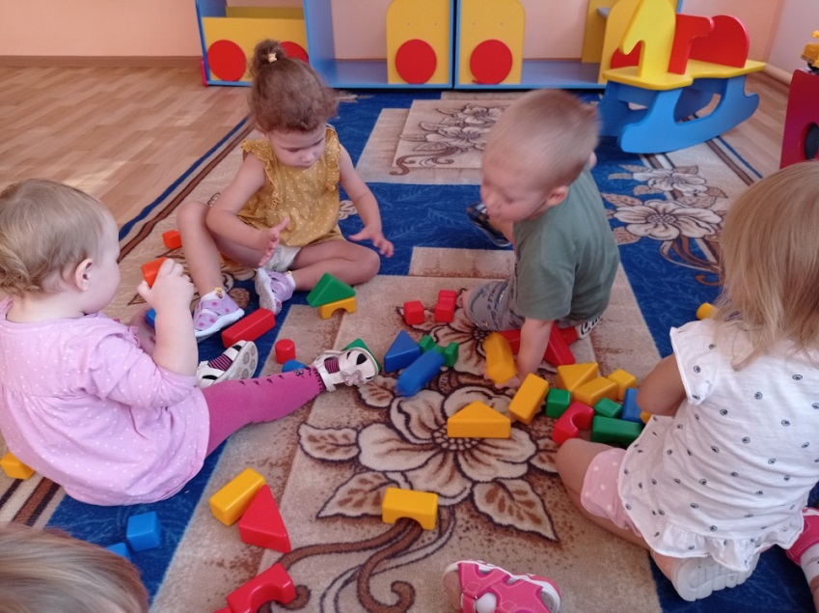
НАША ЖИЗНЬ

Slide 6
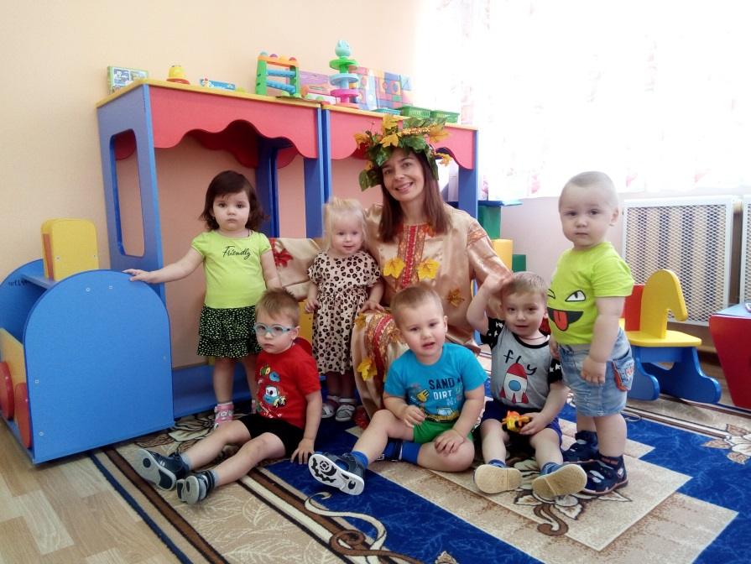
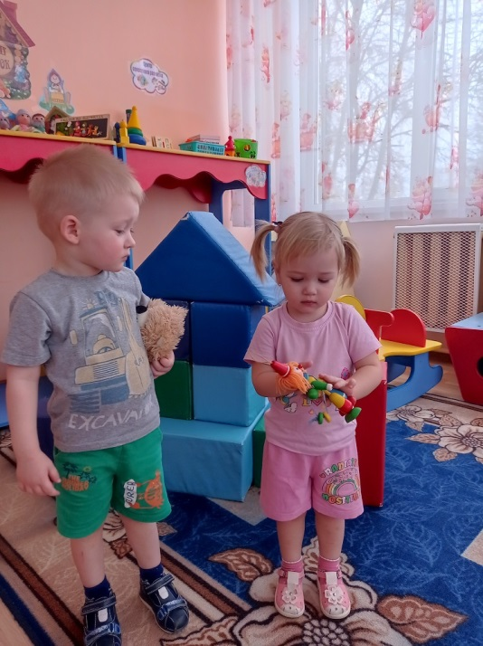
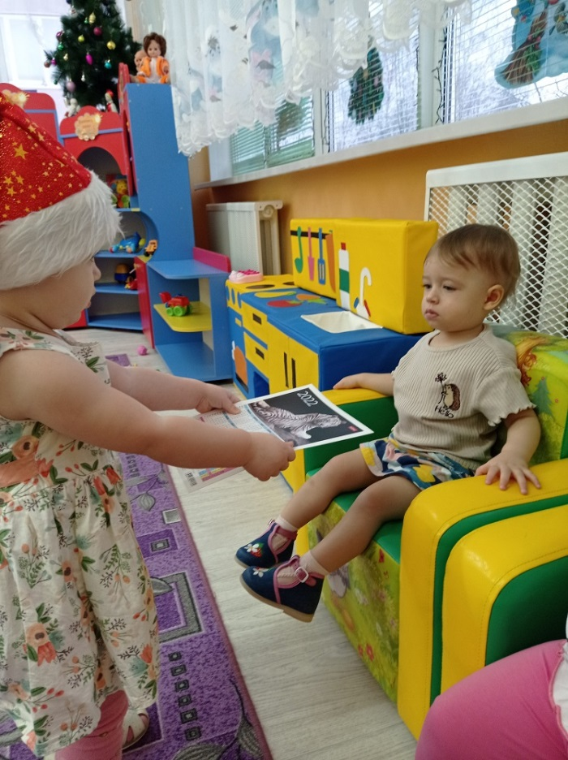
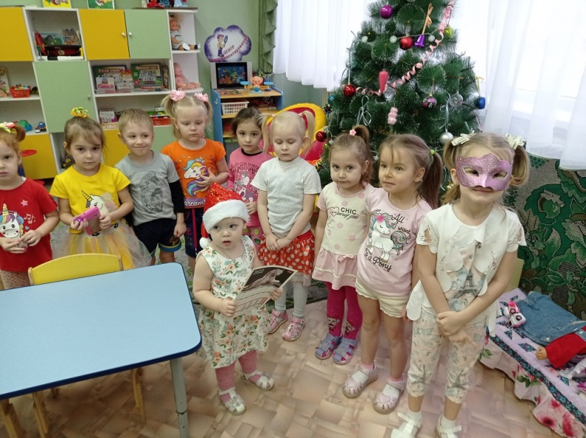
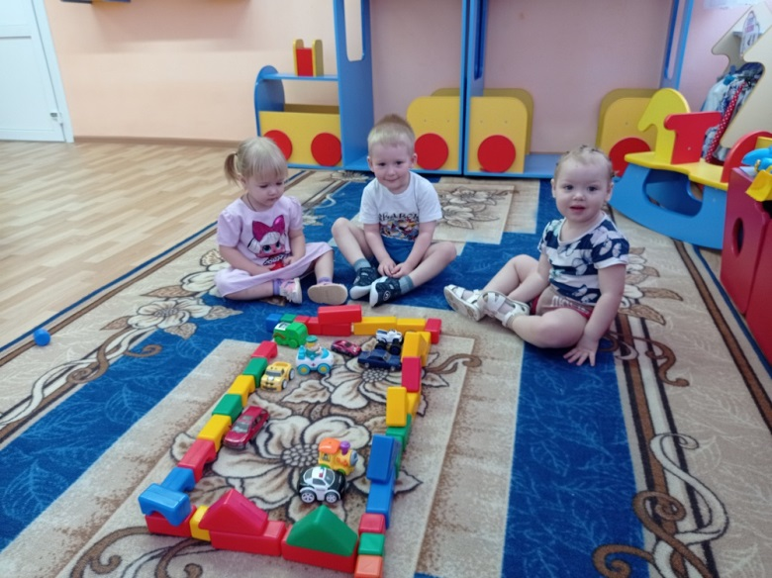
НАША ЖИЗНЬ

Slide 7
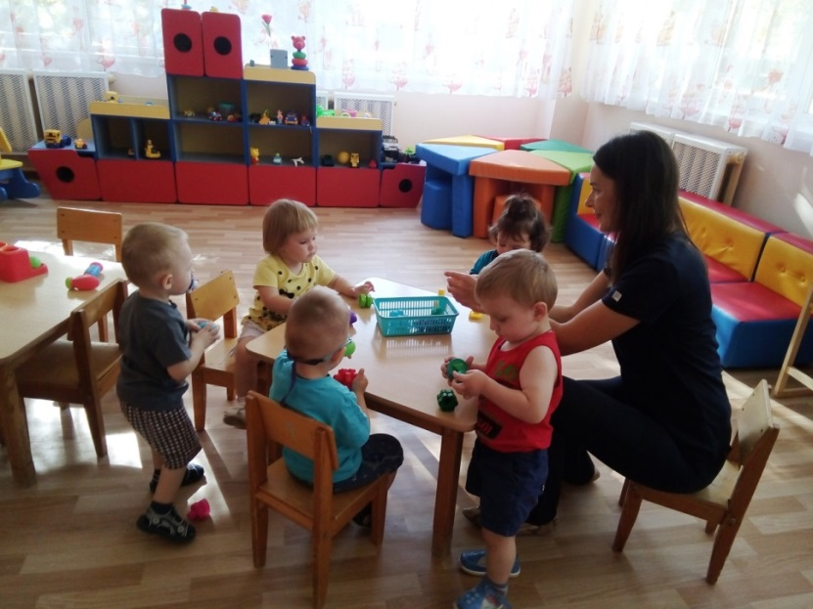
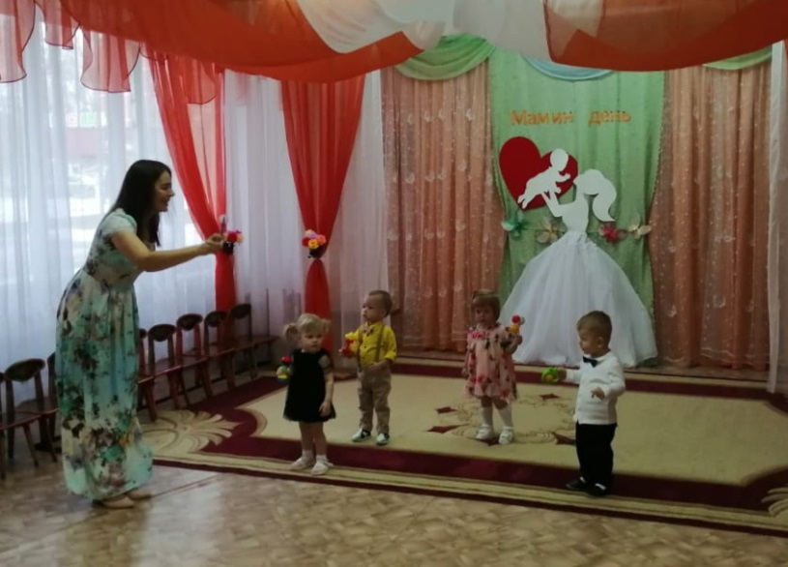
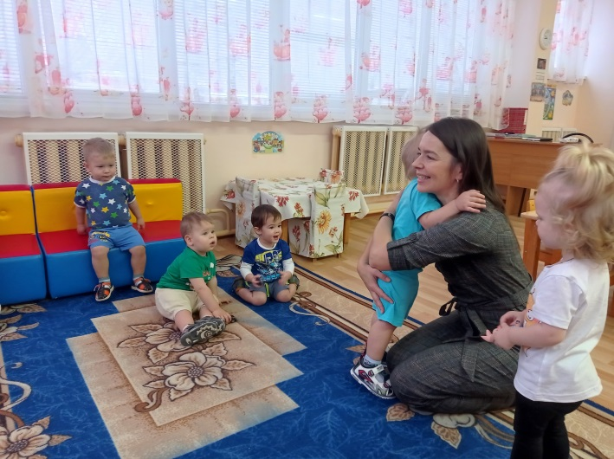
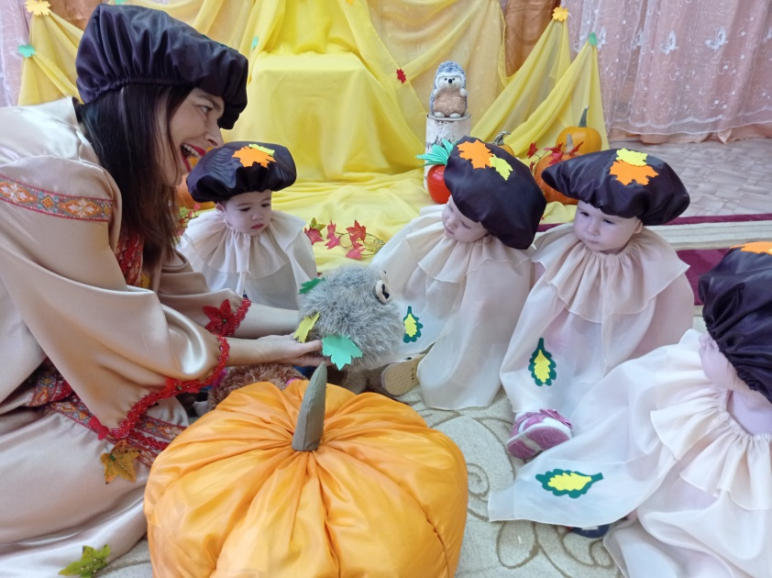
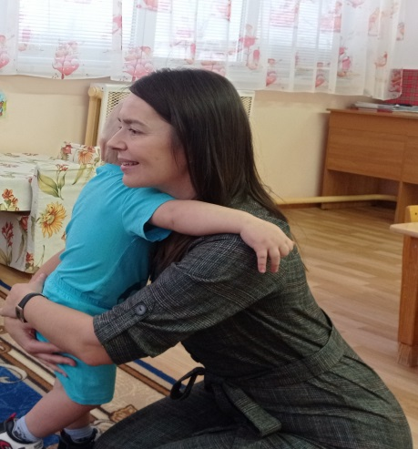
НАША ЖИЗНЬ

Slide 8
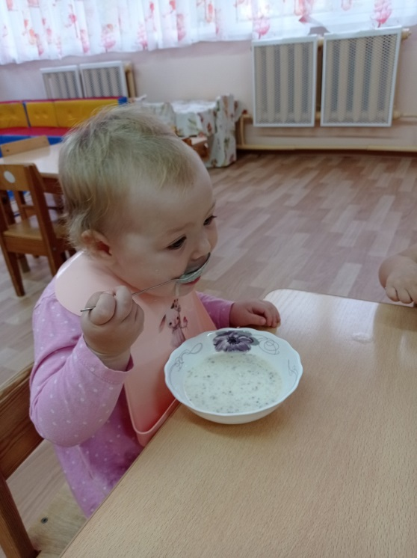
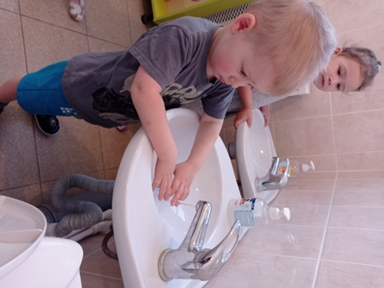
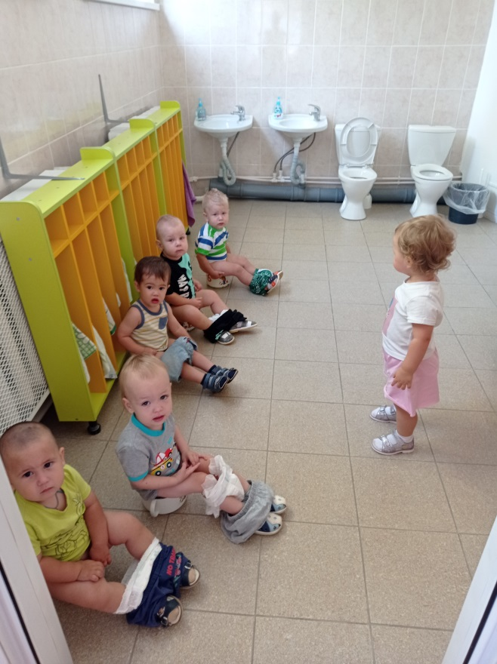
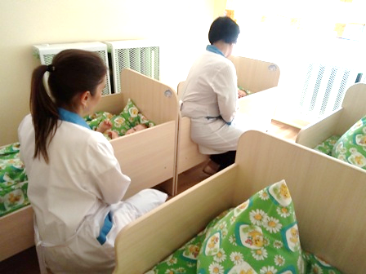
НАША ЖИЗНЬ

Slide 9
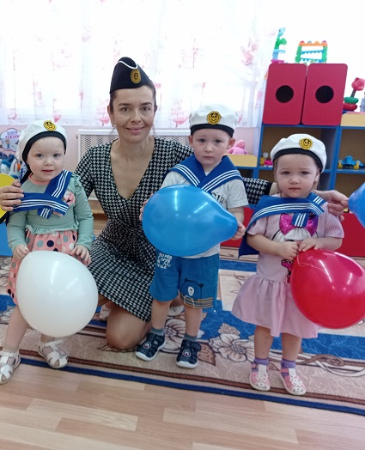
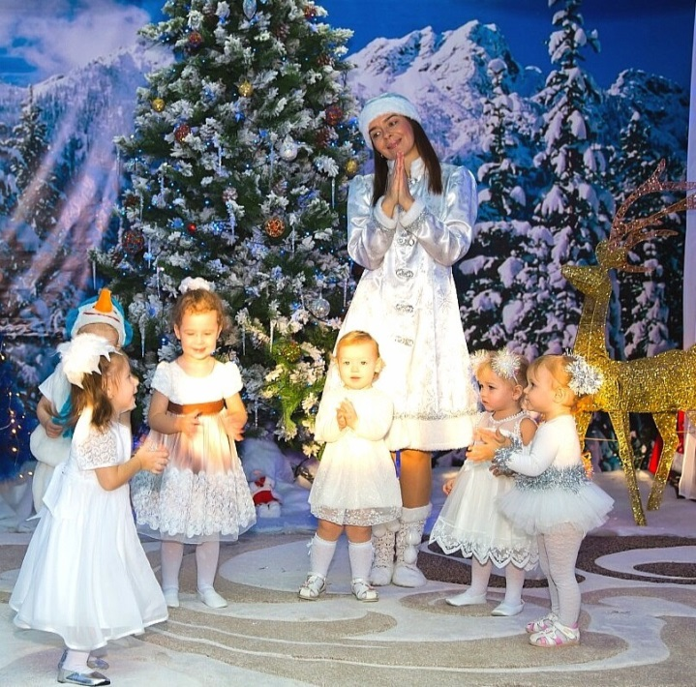
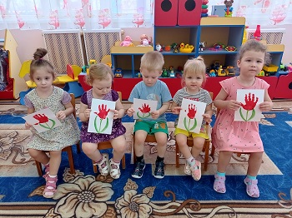
НАША ЖИЗНЬ

Slide 10
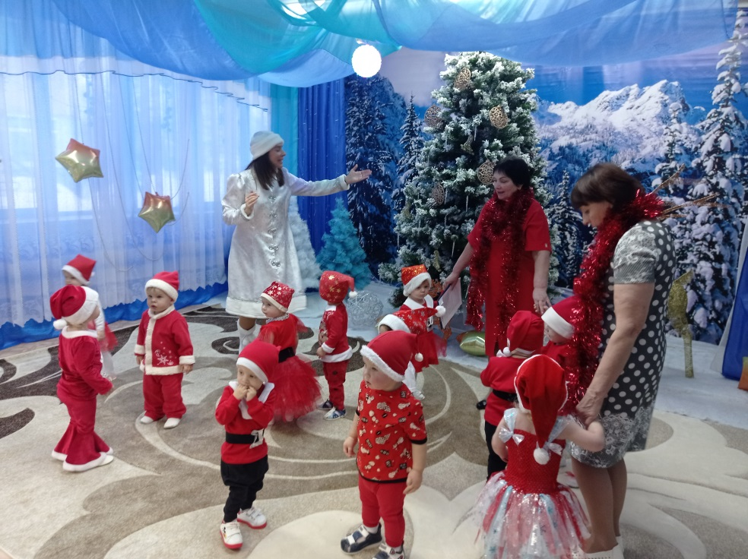
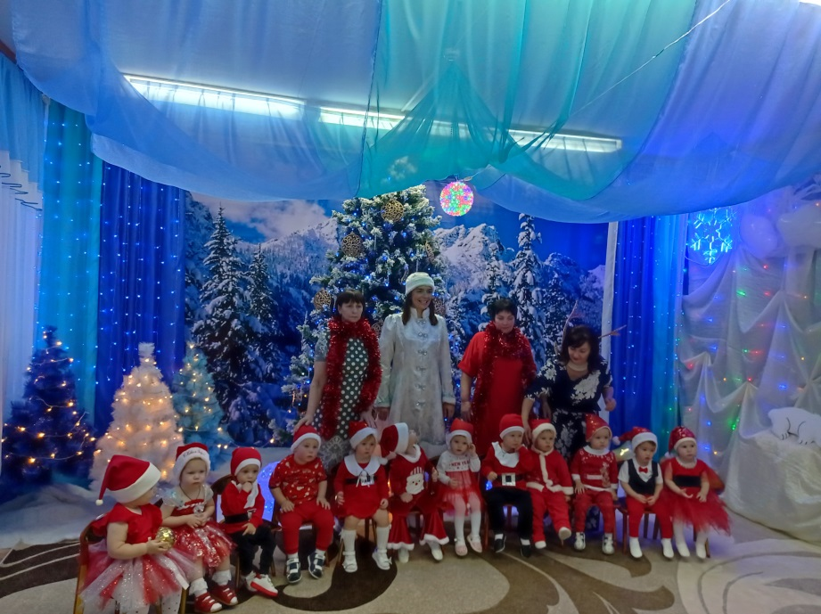
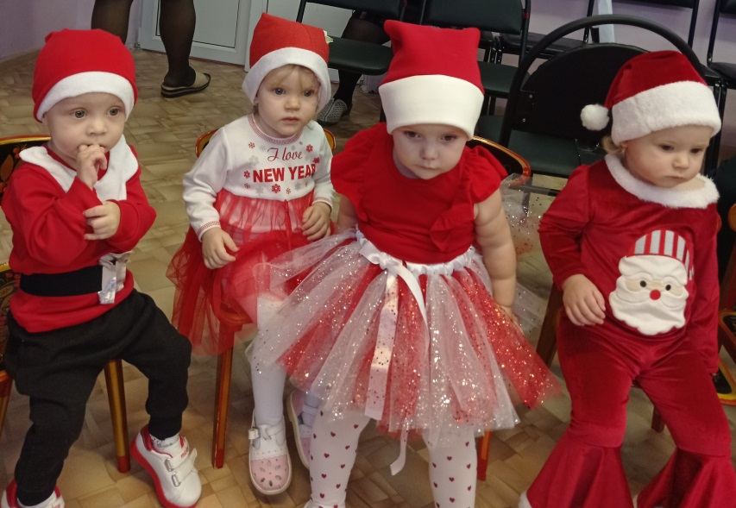
НОВЫЙ ГОД ДЛЯ МАЛЫШЕЙ

Slide 11
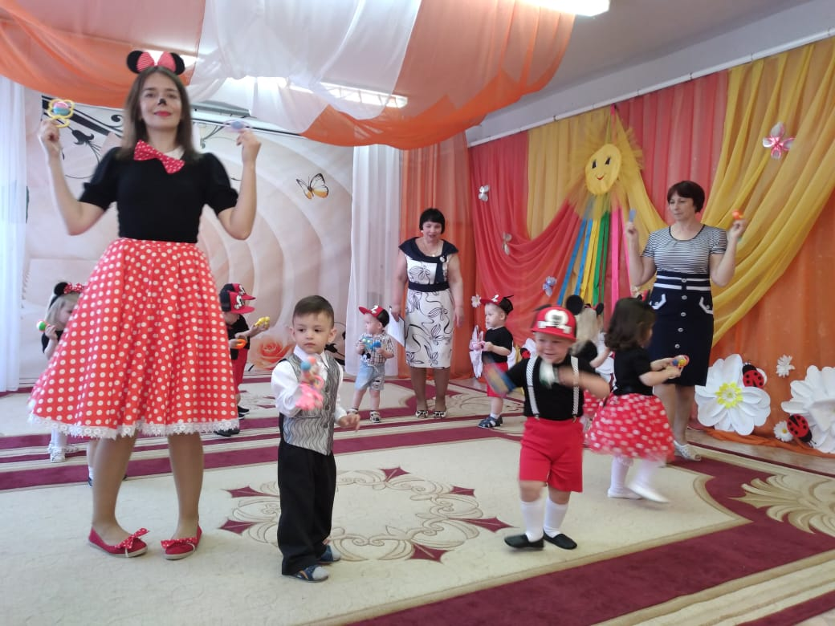
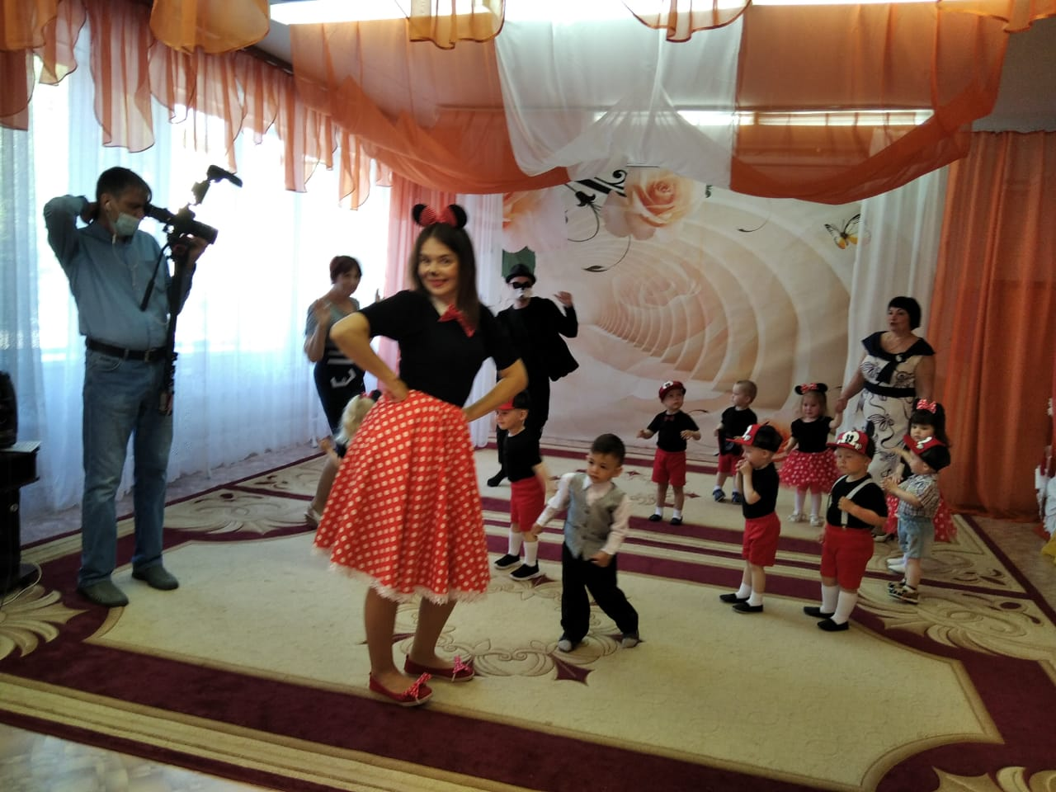
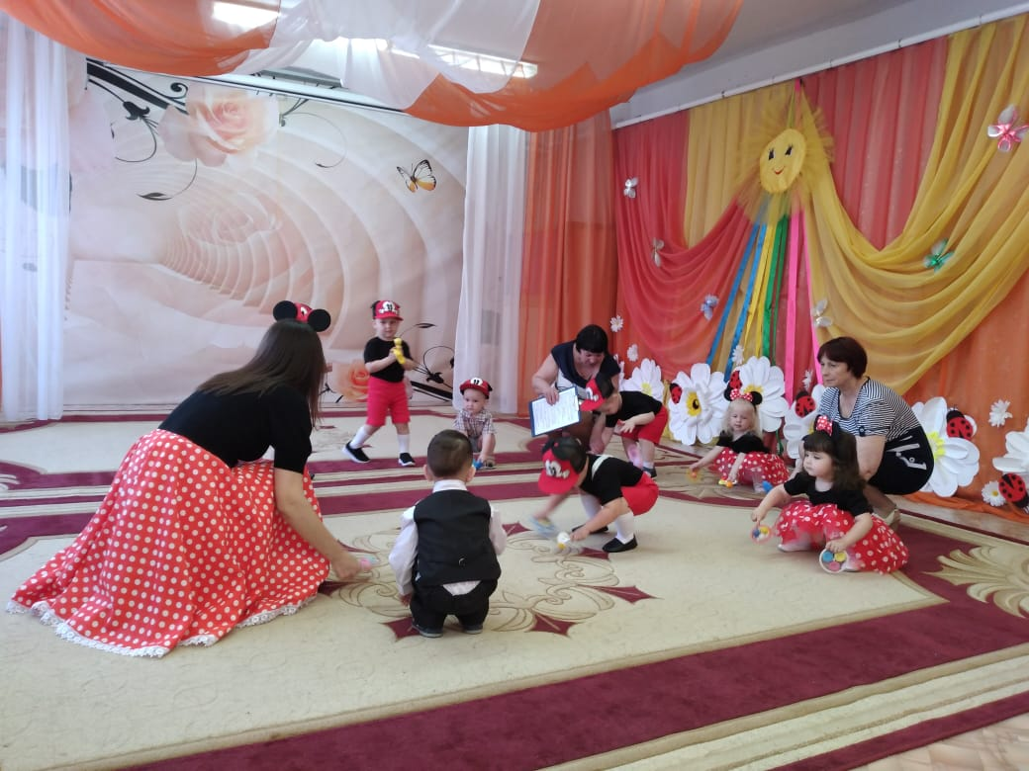
ВЫПУСКНОЙ ДЛЯ МАЛЫШЕЙ

Slide 12
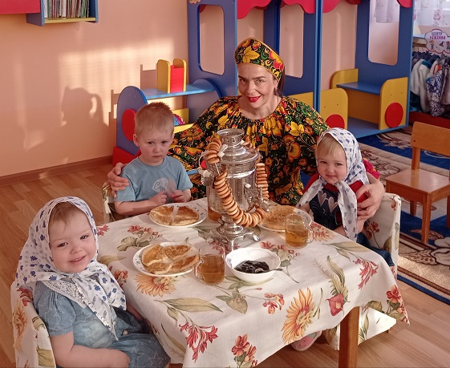
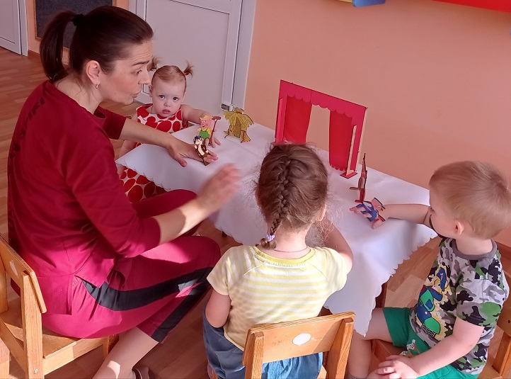
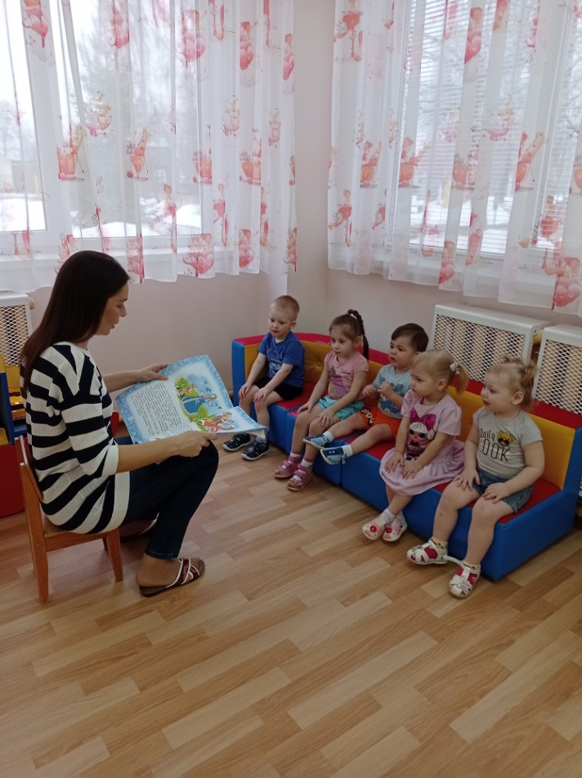
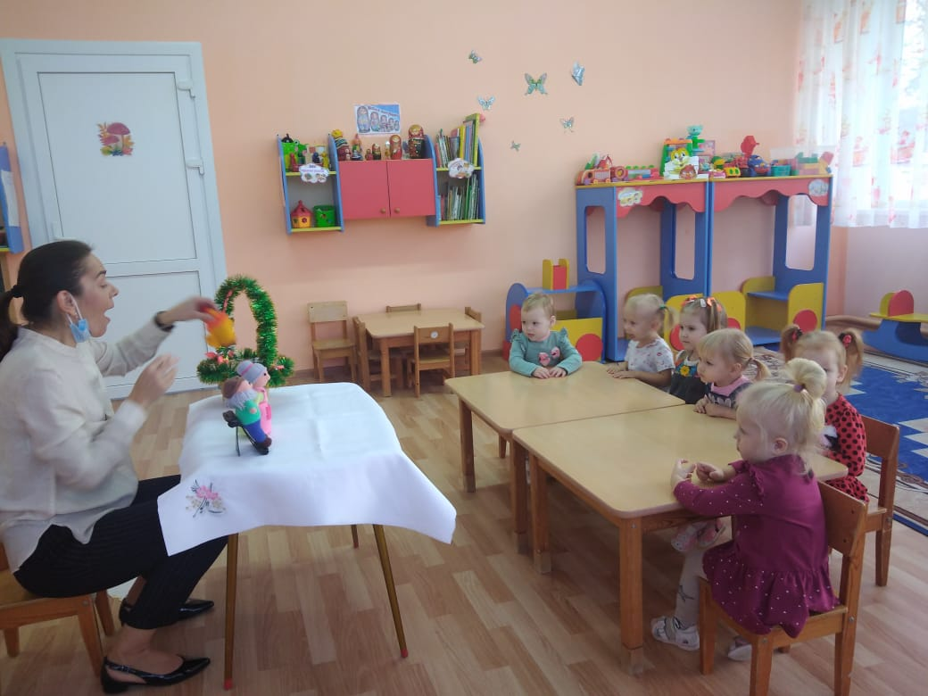
НАША ЖИЗНЬ

Slide 13
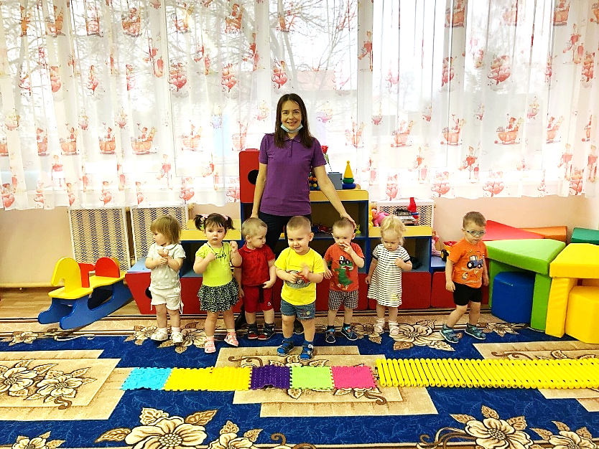
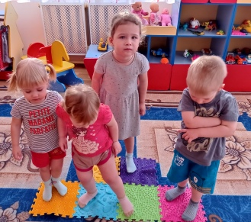
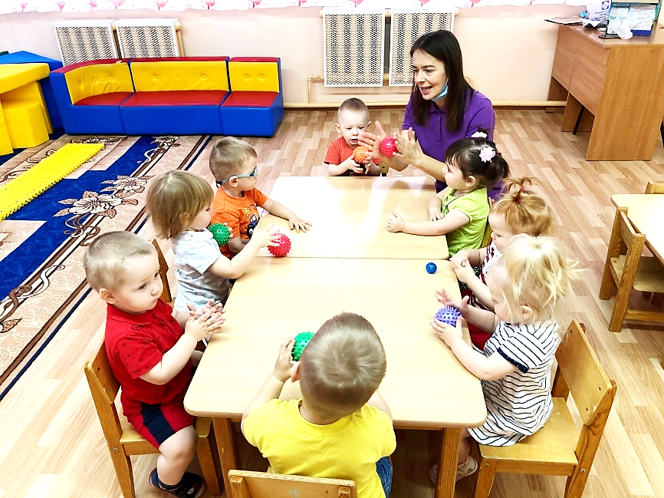
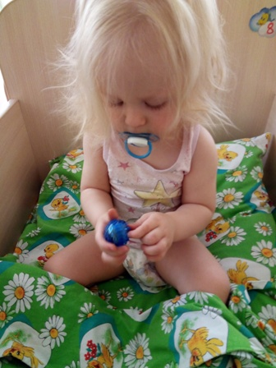
Су-джок терапия для малышей

Slide 14
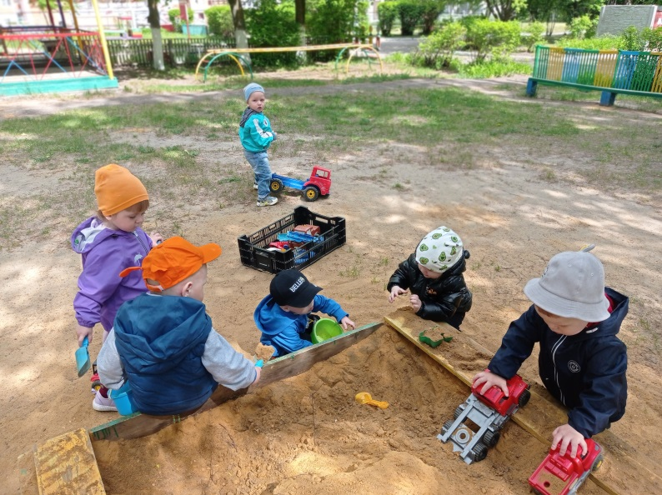
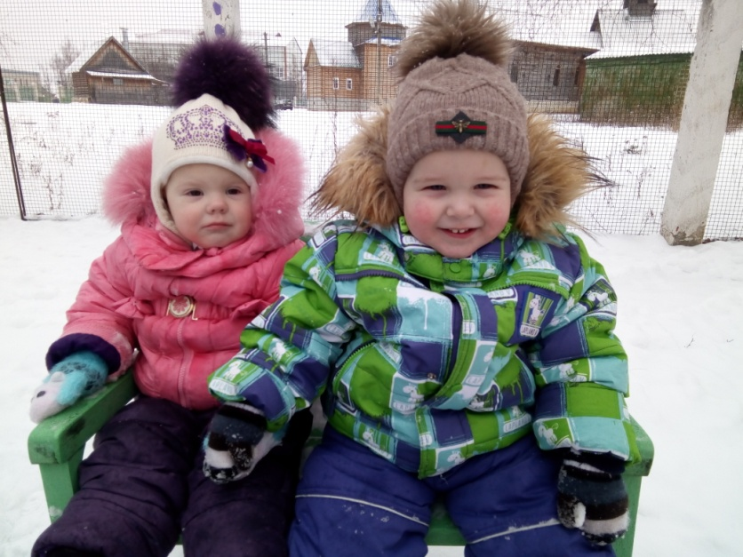
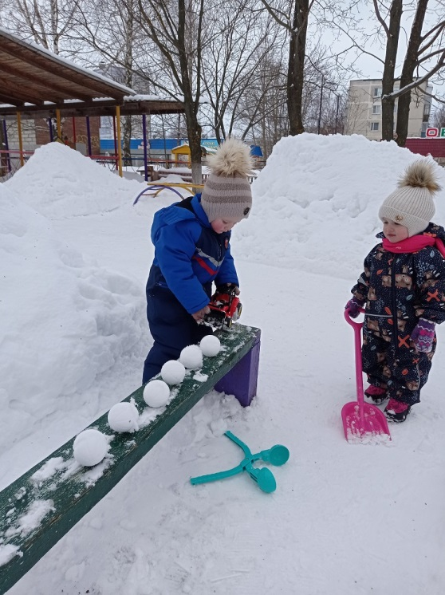
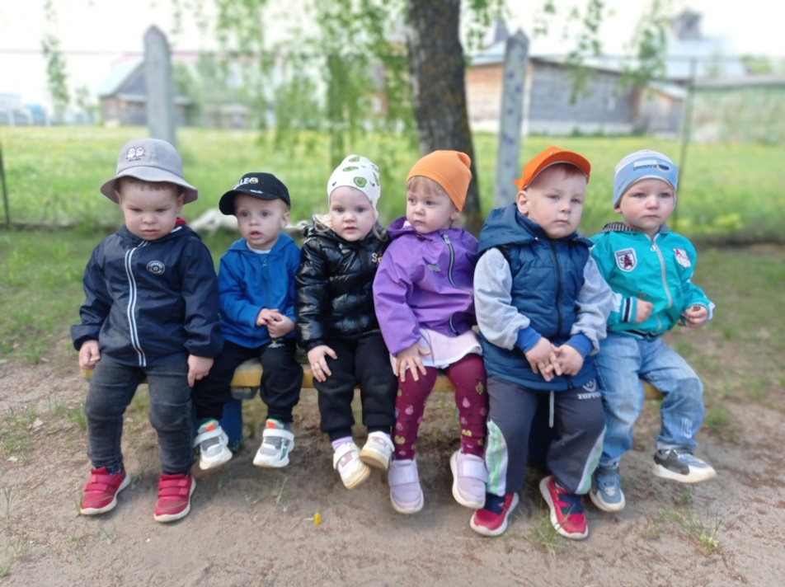
НАША ЖИЗНЬ На прогулке

Slide 15
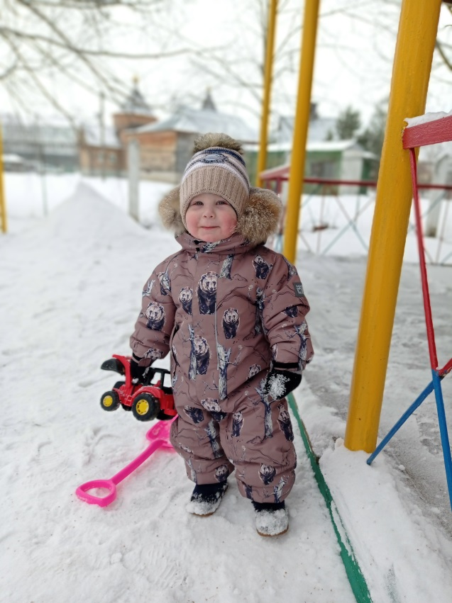
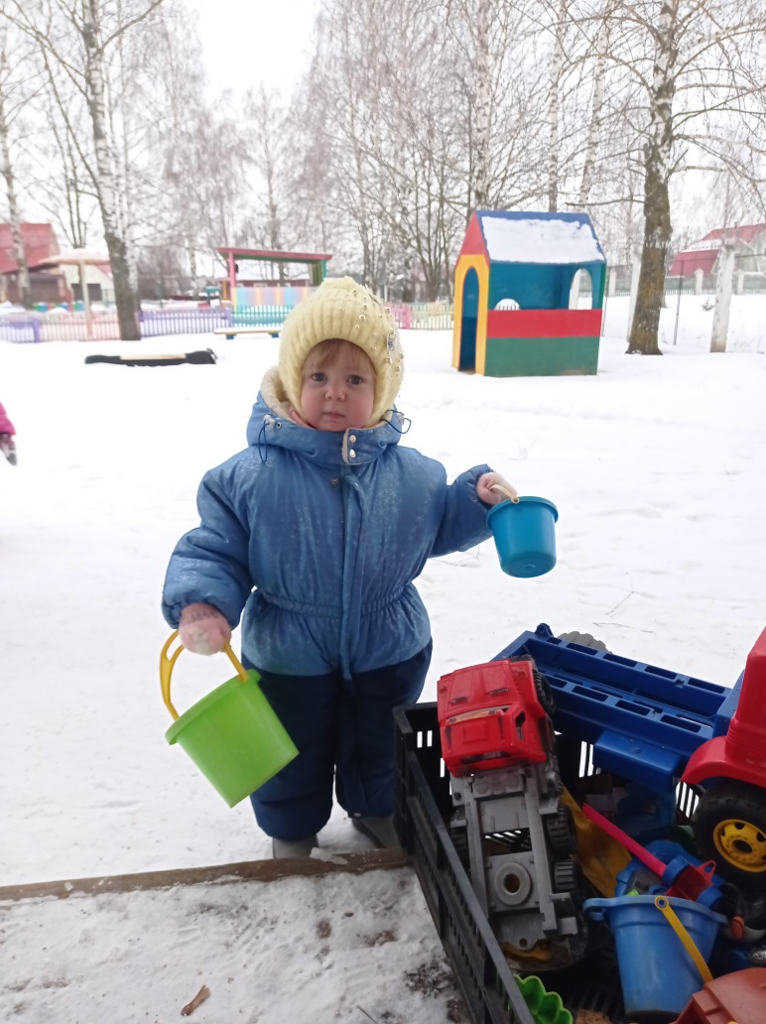
НАША ЖИЗНЬ На прогулке

Slide 16
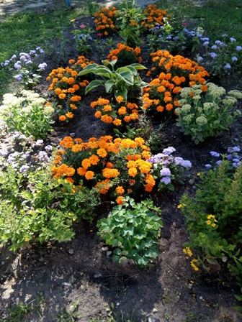
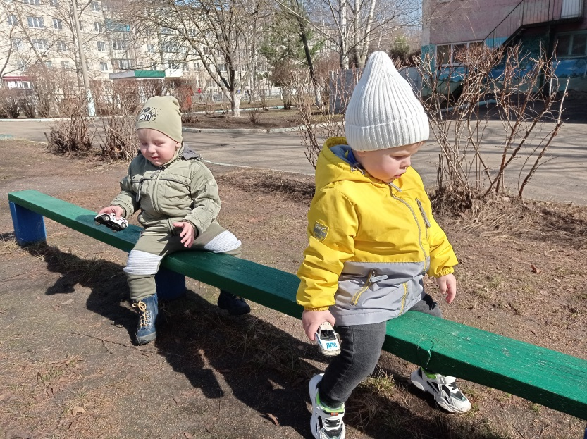
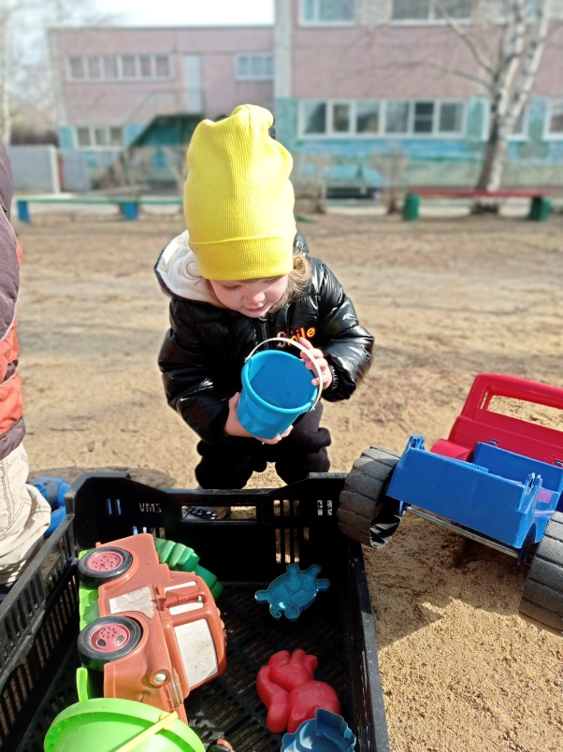
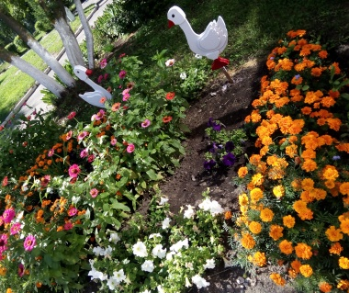
НАША ЖИЗНЬ На прогулке

Slide 17
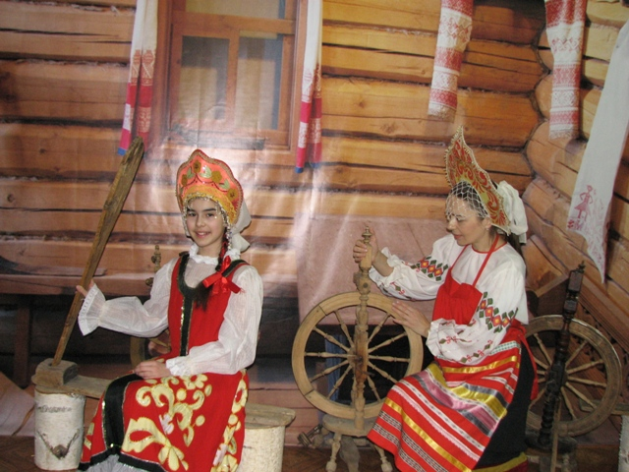
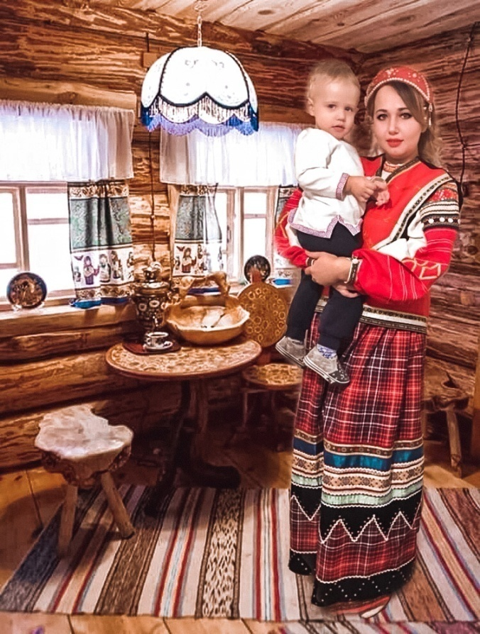
ВСЕРОССИЙСКИЙ КОНКУРС
«Мама и дети в национальных костюмах»

Slide 18
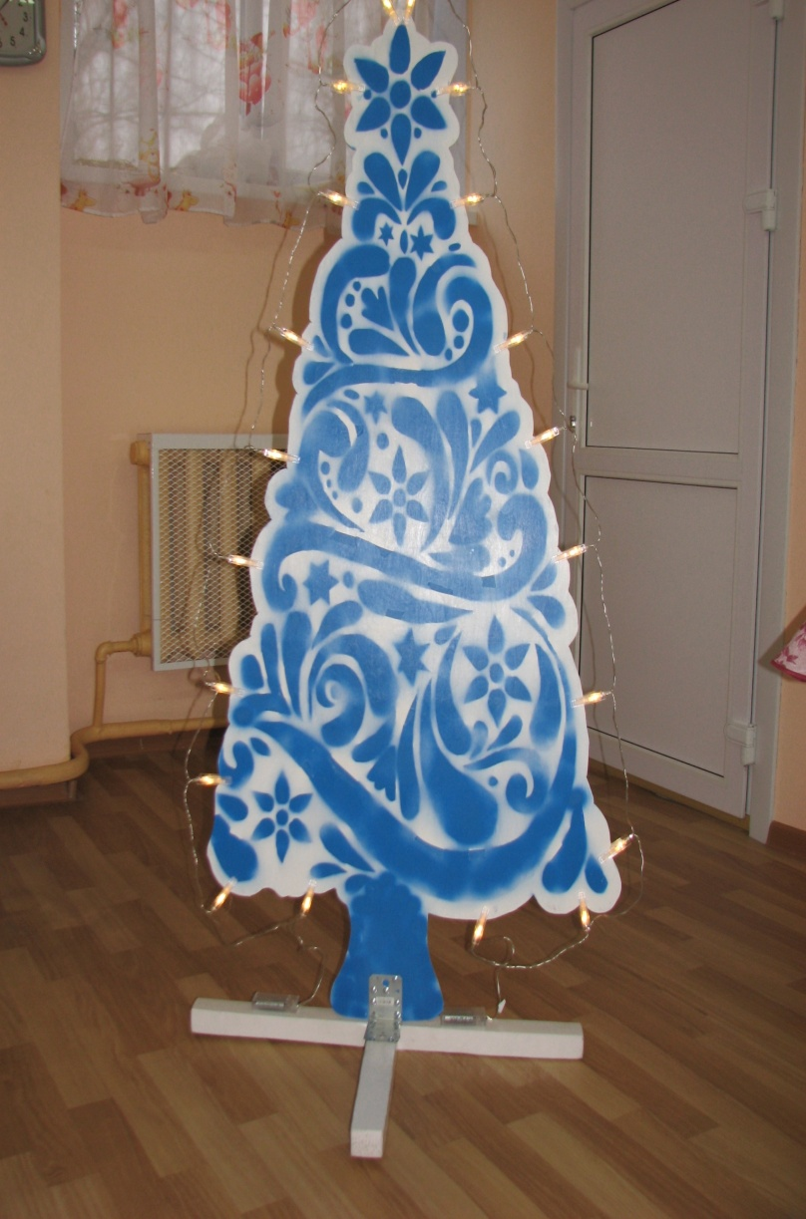
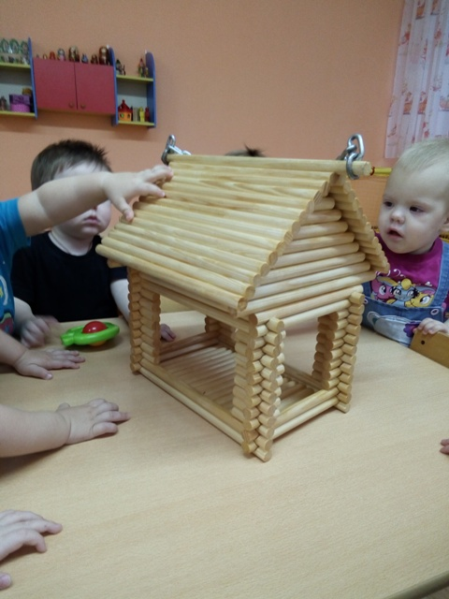
Наши работы
Группа №5
«Горошинки»

Slide 19
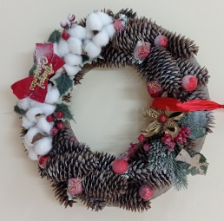
Наши работы

